Slide 1
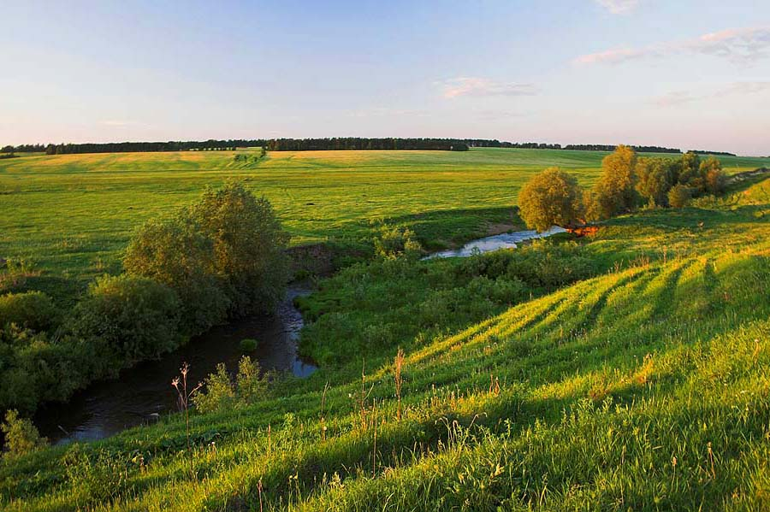
Җәй җитә. Күңелле җәй. Җәйге ял.

Slide 2


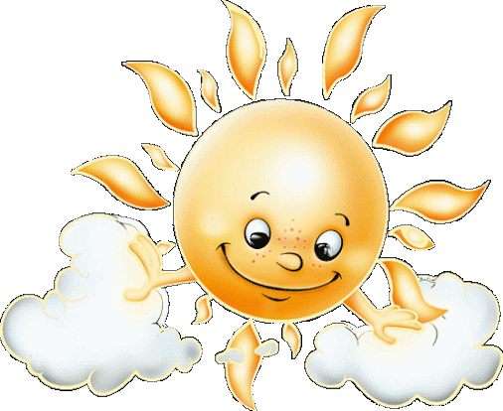

ямьле
чәчәк
яшел
тәмле
кояш
көн
үлән
җиләк
матур
җәйге
эссе
җәй

Slide 3
ямьле җәй прекрасное лето
эссе көн жаркий день
яшел үлән зелёная трава
җәйге кояш летнее солнце
матур чәчәк красивый цветок
тәмле җиләк вкусная ягода

Slide 4
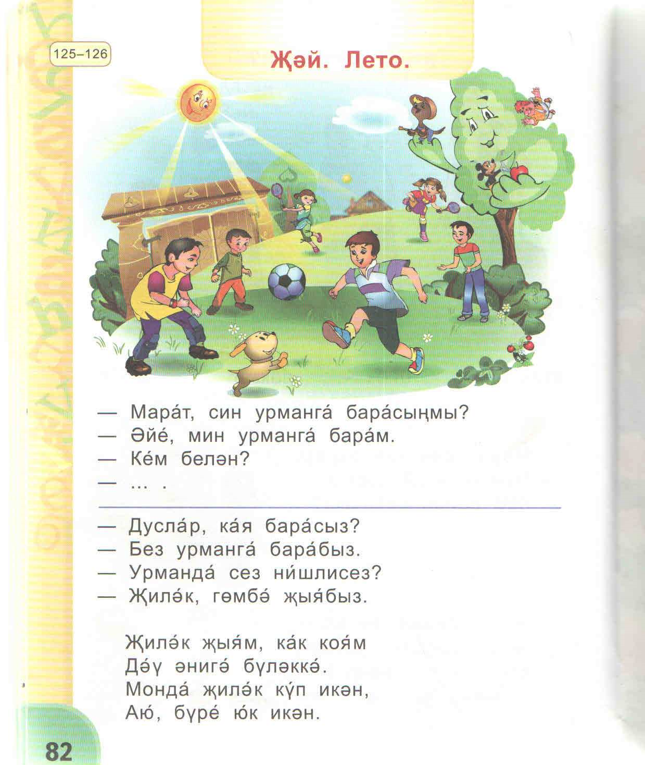
Рәсем буенча хикәя төзе. Составь рассказ по картине.

Slide 5
Прочитай текст и сравни с рассказом, который составил по картине. Перепиши в тетрадь. Устно переведи на русский язык.
Ямьле җәй җитте. Кояш кыздыра. Көн эссе. Кошлар сайрый. Балалар урамда. Акбай да балалар янында. Алар уйныйлар.

Slide 6

Найдите из текста, где говорится о том, что
Наступило прекрасное лето.
Солнце греет.
Жаркий день.
Птицы поют.
Дети на улице.
Акбай тоже среди детей.
Они играют.

Slide 7
Прочитай и продолжи диалог .

Slide 8

Төшеп калган репликаларны куй
- Дустым, син җәйне яратасыңмы?
- ……
- Ә ни өчен яратасың?
- ……

Slide 9

Рәхмәт

